Slide 1
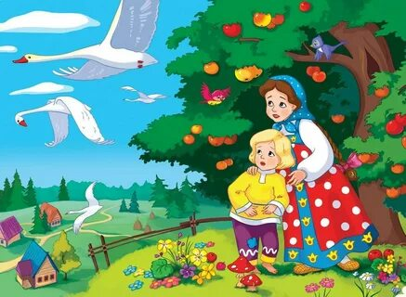
Безопасность детей на улице
Учимся вместе с героями сказок

Slide 2
Цель презентации:
Формировать у детей знания о безопасном поведении на улице в игровой форме

Slide 3
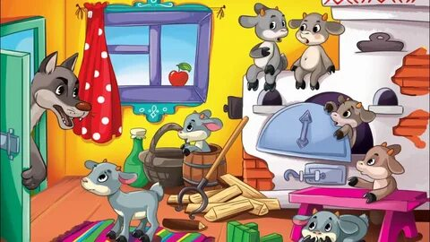
Героев какой сказки вы видите на экране?
Никогда не открывайте дверь незнакомцам!

Slide 4
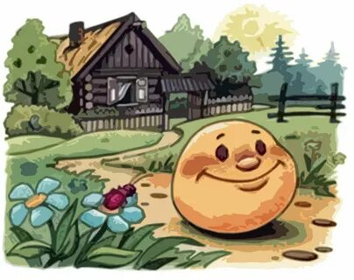
Героев какой сказки вы видите на экране?
Не уходите на
прогулку без разрешения взрослых!

Slide 5
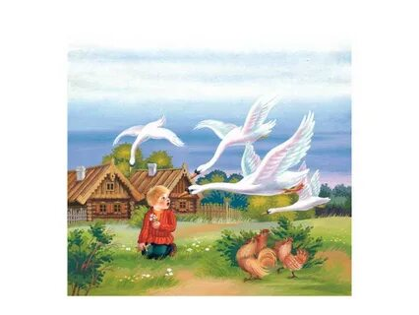

Героев какой сказки вы видите на экране?
Гуляйте только там,
где разрешили вам родители!

Slide 6
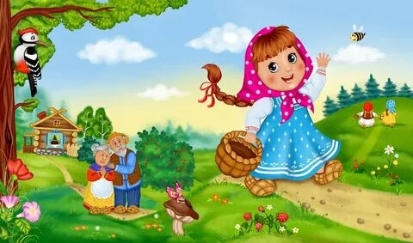
Героев какой сказки вы видите на экране?
Не уходите далеко от дома!

Slide 7
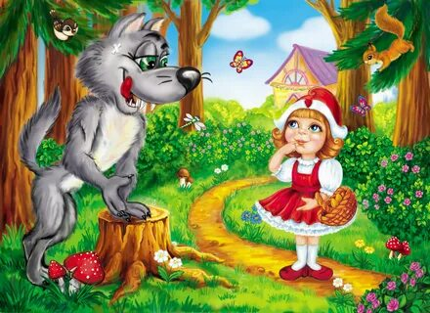
Героев какой сказки вы видите на экране?
На улице не разговаривайте с незнакомцами!

Slide 8
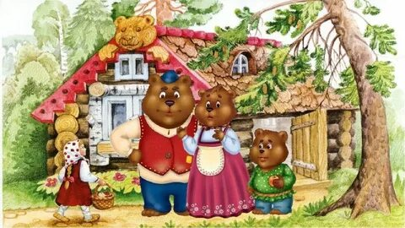
Героев какой сказки вы видите на экране?
Не заходите в гости к незнакомцам!

Slide 9
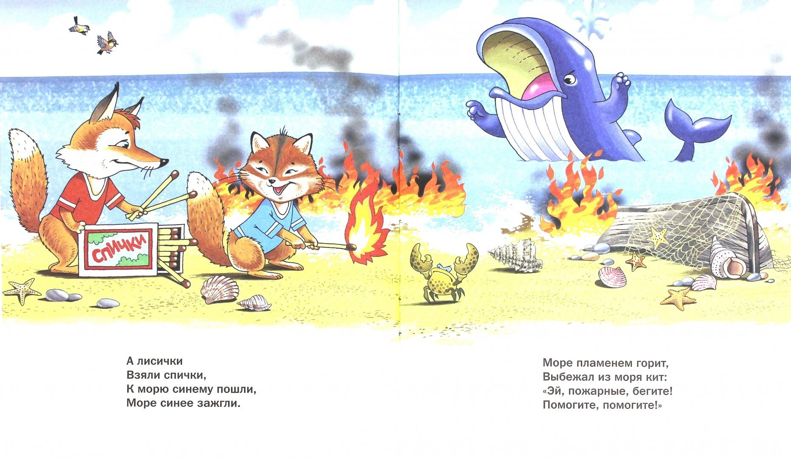
Героев какой сказки вы видите на экране?
Не балуйтесь с огнём на улице!
Спички детям не игрушка!

Slide 10
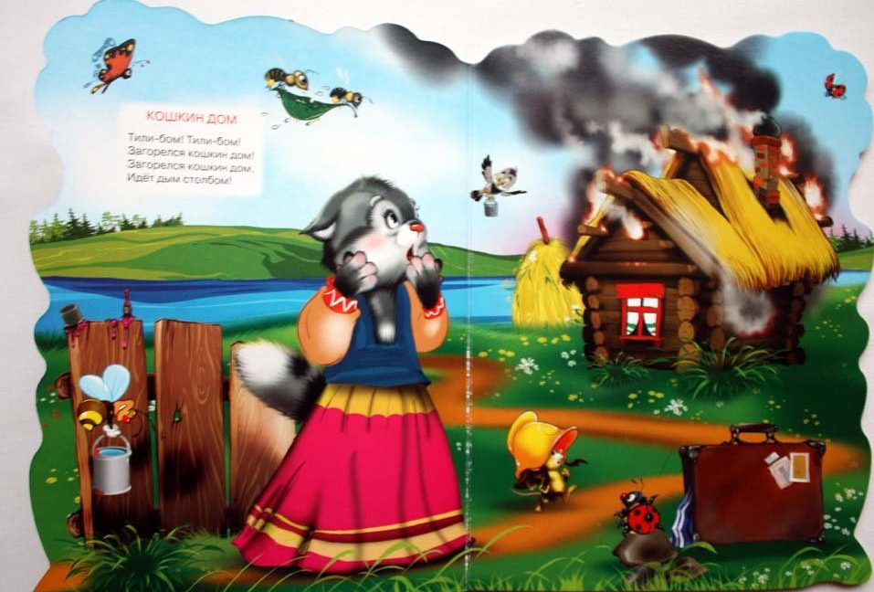
Героев какой сказки вы видите на экране?
Не играйте с огнём дома!

Slide 11
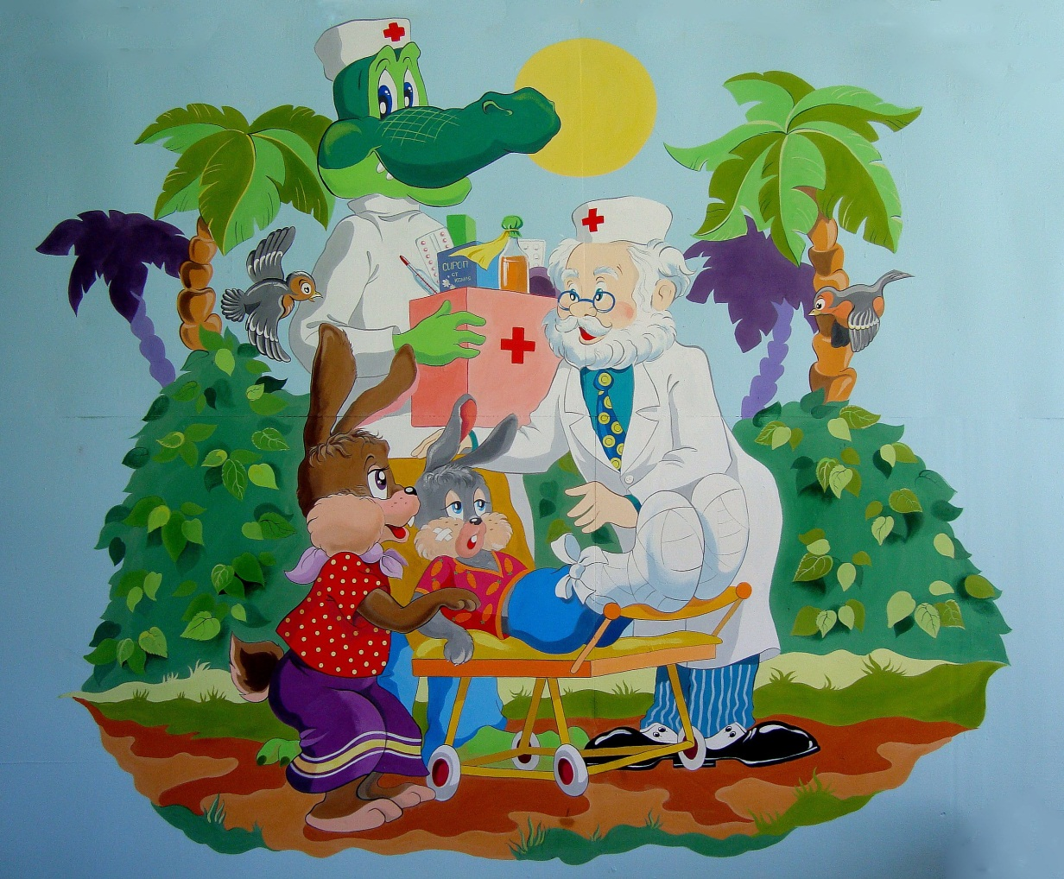
Героев какой сказки вы видите на экране?
Не играйте и не
бегайте на проезжей части дороги!

Slide 12
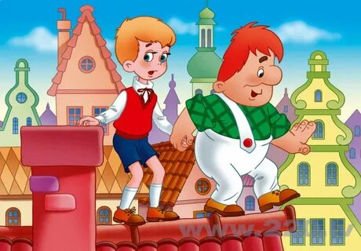
Героев какой сказки вы видите на экране?
На прогулке не забирайтесь туда,
откуда не сможете сами слезть!

Slide 13
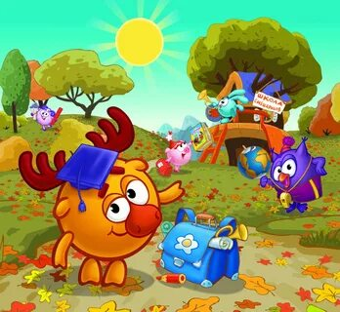

Героев какой сказки вы видите на экране?
Не трогайте незнакомые предметы на улице!

Slide 14
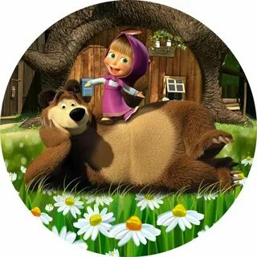
Весёлой и безопасной прогулки!

